Slide 1


JESTEM ŚWIADOMYM UCZESTNIKIEM RYNKU!
RACJONALNIE GOPODARUJĘ
WEB QUEST JEST PRZEZNACZONY DLA KLAS SZKOŁY POLICEALNEJ

Slide 2

WPROWADZENIE
Witajcie ☺
Kto z Was nie lubi wyprzedaży, niech podniesie rękę ☺ - sądzę, że będzie ich bardzo mało lub żadnej… nic dziwnego, że lubimy korzystać z okazji… Ale czy zawsze warto?...
Dobrze działające gospodarstwo domowe, jakie tworzycie ze swoją rodziną lub już coraz częściej sami powinno znać podstawowe prawa i mechanizmy rynkowe, żeby „nie dać się wkręcić” i świadomie korzystać z dobrodziejstwa rynku ☺

Slide 3

WPROWADZENIE
Specjalnie dla Was przygotowałam zadanie, które pomoże Wam uporządkować wiedzę na temat podstawowych mechanizmów rynkowych i uświadomić sobie pewne pułapki, jakie w nich czyhają na konsumenta.
Nie daj się nabrać…

Slide 4

ZADANIE
Waszym zadaniem będzie przygotowanie KRK czyli Kodeksu Racjonalnego Konsumenta, którego przestrzeganie uchroni przed niepotrzebnymi wydatkami i nieuzasadnionym nadszarpnięciem budżetu gospodarstwa domowego.
Zadanie wykonajcie w formie graficznej – najlepiej plakatu.
Zadanie wykonajcie w dwu lub trzyosobowych grupach.
Po zakończeniu pracy zaprezentujcie klasie jej efekty.
Powodzenia!

Slide 5
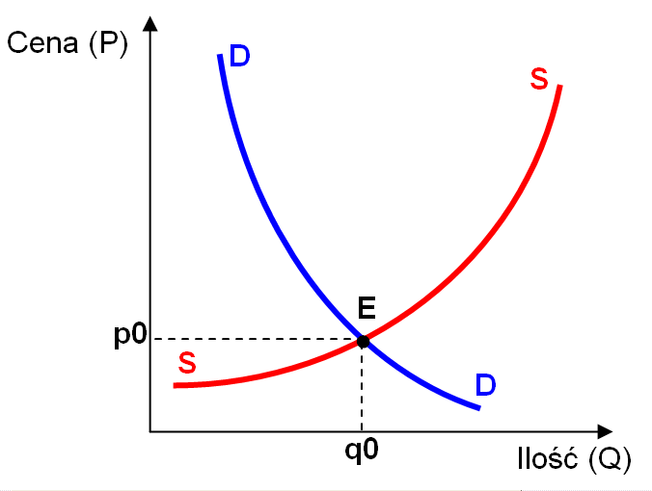
PROCES
Punktem wyjściowym Waszej analizy powinien być podstawowy schemat zależności przyczynowo – skutkowych zachodzących między popytem, podażą i ceną. Dlaczego cena jest czasem niższa, a czasem wyższa?
Jeżeli ktoś nie pamięta tej zależności zapraszam do zasobów internetowych wskazanych w źródłach!!!

Slide 6

PROCES
Na podstawie powyższego schematu szybko możemy wyjaśnić, dlaczego sięgamy po określony produkt – bo jest TAŃSZY!!
Warto jednak bliżej przyjrzeć się, czy konkretna obniżka ceny to typowy przejaw mechanizmu rynkowego, czy też pułapka na nieświadomego konsumenta…
Aby dowiedzieć się, jakie pułapki czyhają na Was w sklepach, na przykład podczas wyprzedaży, koniecznie zapoznajcie się ze źródłami internetowymi. Zapraszam ☺
Znajdziecie tam też rady jak wystrzegać się tych pułapek – skorzystajcie ☺

Slide 7

PROCES
Przypomnijcie sobie własne zakupy podczas wyprzedaży. W świetle informacji, które przeanalizujecie we wskazanych źródłach pomyślcie, w które pułapki sami wpadliście i co możecie zrobić, żeby tego nie powtórzyć…
CO NAJCZĘŚCIEJ SZWANKUJE (ŹLE DZIAŁA) PODCZAS MOICH ZAKUPÓW?
JAK MOGĘ TO POPRAWIĆ?

Slide 8
ŹRÓDŁA
https://eszkola.pl/wos/popyt-podaz-9522.html
https://mfiles.pl/pl/index.php/Mechanizm_rynkowy
https://poradnikprzedsiebiorcy.pl/-popyt-i-podaz-jak-oddzialuja-na-rynek
https://www.tvokazje.pl/blog/post/na-czym-polega-fenomen-wyprzedazy.html
http://mowimyjak.se.pl/styl-zycia/moda-i-uroda/dlaczego-lubimy-wyprzedaze,14_53481.html
https://zrabatowani.pl/blog/dlaczego-kupujemy-na-promocjach/
https://zwierciadlo.pl/material-partnera/rozsadnie-planuj-swoje-zakupy
https://parenting.pl/jak-robic-rozsadne-zakupy
https://confronter.pl/pl/blog/doradca-klienta/jak-oszczednie-robic-zakupy-lista-wskazowek

Slide 9
EWALUACJA
Liczba punktów | 1 | 2 | 3
Zaangażowanie grupy w pracę i umiejętność współpracy | Brak zaangażowania wszystkich członków grupy w pracę i kreatywną współpracę. | Dobre zaangażowanie w pracę wszystkich członków grupy. Umiejętność współpracy na zadowalającym poziomie. | Pełne zaangażowanie w pracę wszystkich członków grupy. Wzajemne motywowanie się do pracy. Umiejętność współpracy w grupie na wysokim poziomie.
Prezentacja plakatu | Prezentacja mało czytelna, pobieżna, nie budząca zainteresowania. Brak odpowiedzi na pytania nauczyciela i uczniów. | Prezentacja czytelna, dobra, interesująca. Nie wszystkie odpowiedzi są trafne i satysfakcjonujące na stawiane pytania. | Prezentacja ładna, wyczerpująca, atrakcyjna. Poprawne odpowiedzi na pytania sprawdzające nauczyciela oraz pytania innych uczniów.

Slide 10
EWALUACJA
Liczba punktów | 1 | 2 | 3
Zawartość merytoryczna plakatu | Praca słaba pod względem merytorycznym. Brakujące elementy. | Praca dobra pod względem merytorycznym. Brak lub niewielkie błędy. | Praca bardzo dobra merytorycznie. Poprawne, ciekawe treści.
Wrażenia estetyczne | Praca mało czytelna, nieestetyczna, niedbale wykonana. Złe rozplanowanie informacji. Nieatrakcyjna forma przekazu. | Praca czytelna, estetyczna, staranna. Dobre rozplanowanie informacji. Ciekawy sposób przekazu. | Praca estetyczna, czytelna, przejrzysta, bardzo staranna. Dobre rozplanowanie informacji. Praca wyróżniająca się, bardzo atrakcyjna forma przekazu.

Slide 11

EWALUACJA
PUNKTY | OCENA
<4 | niedostateczna
4-5 | dopuszczająca
6-7 | dostateczna
8-9 | dobra
10-11 | bardzo dobra
12 | celująca

Slide 12

KONKLUZJE I WNIOSKI
A teraz zastanówcie się, co miało największy wpływ na uzyskaną przez Waszą grupę ocenę?
organizacja pracy w grupie?
efektywność komunikacji?
decyzje lidera grupy, jeżeli taki był?
indywidualne umiejętności i predyspozycje członków grupy?
inne? Jakie?....................................................
Co można poprawić, żeby w przyszłości poszło lepiej?

Slide 13

KONKLUZJE I WNIOSKI
Jakie korzyści osiągnęliście z realizacji tego projektu?
Mogliście w praktyce zastosować Waszą wiedzę i umiejętności.
Mogliście poznać wiele nowych wiadomości na temat waszego funkcjonowania na rynku dóbr i usług i wyciągnąć wnioski.
Uczyliście się trudnej sztuki współpracy w grupie.
Mogliście w ciekawy sposób utrwalić Waszą wiedzę.
Nauczyliście się wykorzystywać Internet jako źródło informacji.
Nauczyliście się opracowywać informacje w różnych formach.
Mogliście Waszą pracę zaprezentować na forum klasy i podzielić się swoją wiedzą, spostrzeżeniami i umiejętnościami.

Slide 14

Warto było…… prawda? ☺
Do zobaczenia w kolejnym projekcie…

Slide 15
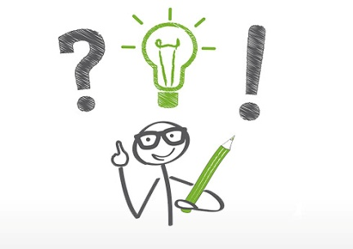
PORADNIK DLA NAUCZYCIELA
Nauczyciel powinien dokładnie przeanalizować treści wspólnie z uczniami, aż do momentu ich zrozumienia przez uczniów. Powinien jednak bardziej służyć im pomocą, radą, wyjaśnieniami, a nie gotowymi rozwiązaniami. Taka metoda będzie dobrą formą wdrażania samodzielności i kreatywności.
Podział na grupy może być dokonany według różnych kryteriów, np. ze względu na możliwości poznawcze uczniów, ich umiejętności, zainteresowania, tak aby „równo” rozłożyć siły w poszczególnych grupach.
Czas na realizację projektu powinien być dostosowany do możliwości uczniów. Nie jest z góry narzucony.

Slide 16
Projekt „Innowacyjne narzędzia w edukacji zawodowej dla niesłyszących” korzysta z dofinansowania otrzymanego od Islandii, Liechtensteinu i Norwegii w ramach funduszy EOG.

